Slide 1
毛泽东思想和
中国特色社会主义理论体系
概论（Ⅰ）

Slide 2
第六章 社会主义本质和建设中国特色社会主义总任务
第一节 社会主义本质
第二节 社会主义的根本任务
第三节 中国特色社会主义的发展战略

Slide 3
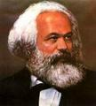
第一节 社会主义本质
全社会共同占有生产资料，消灭私有制。
根据社会需要对社会生产进行有计划的调节，消灭商品货币。
马克思、恩格斯对社会主义的初步设想

Slide 4
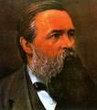
马克思、恩格斯对社会主义的初步设想
共产主义第一阶段实行个人消费品按劳分配，高级阶段实行按需分配。
过渡时期国家实行无产阶级专政，之后阶级和国家逐渐消亡。

Slide 5
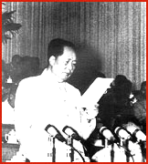
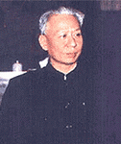
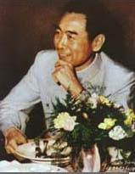
毛泽东与中国共产党人的艰辛探索
“对于社会主义，我们现在有些了解，但有些不甚了了。” “还有许多未被认识的必然王国”（1956）

Slide 6
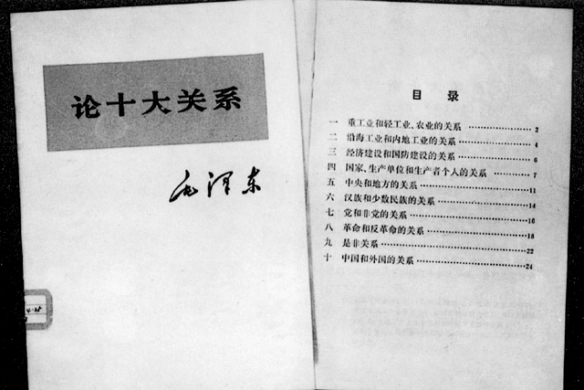
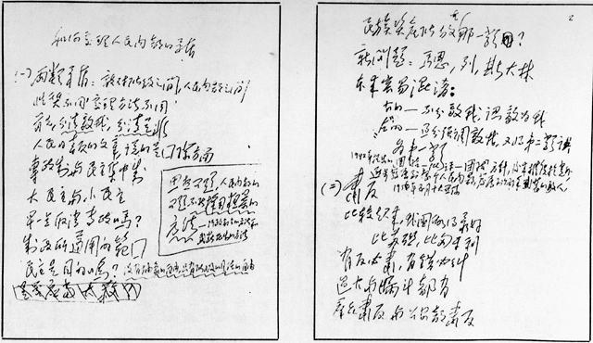
中共“八大”前后的探索

Slide 7
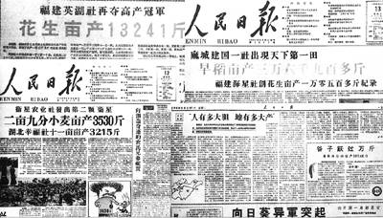
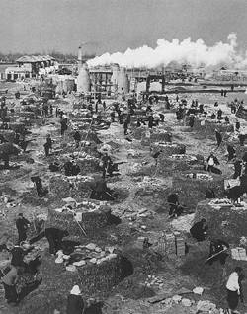
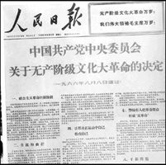
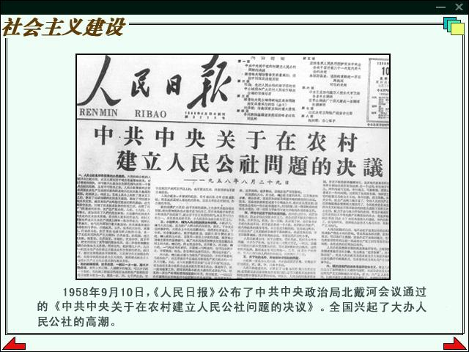
党对社会主义认识的曲折

Slide 8
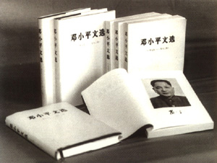
党对中国社会主义建设道路的初步探索及其所取得的成果和经验教训，成为十一届三中全会以后邓小平提出“搞清楚什么是社会主义”的前提和条件。

Slide 9
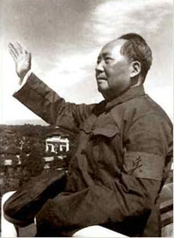
1.社会主义本质理论的提出
由于对社会主义认识不清，社会生产力发展缓慢，“文化大革命”时期甚至发生停滞和倒退。1955年，我国GNP占世界的4.7%，1978年下降到2.5%； 1960年，我国GNP与日本相当，而1978年却只有日本的1/4。

Slide 10
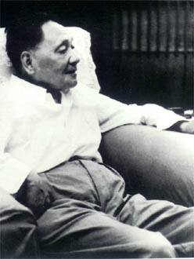
面对“文化大革命”刚刚结束后百废待兴的局面，邓小平思绪万千。改革开放的决策开始提上议事日程。

Slide 11
改革开放一开始就遇到了姓“社”姓“资”的争论。
“社会主义是一个很好的名词，但是如果搞不好，不能正确理解，不能采取正确的政策，那就体现不出社会主义的本质。” ——邓小平
邓小平对社会主义本质的探索.mpeg
1980年邓小平首次提出“社会主义的本质”这一概念，同时提出了发展生产力和增加人民收入这两条同社会主义本质论断密切相关的社会主义原则

Slide 12
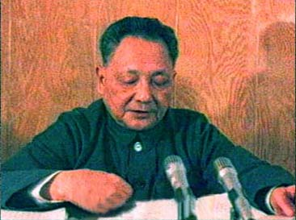
“根据我们自己的经验，讲社会主义，首先就要使得生产力发展，这是主要的。只有这样，才能表明社会主义的优越性。社会主义的经济政策对不对，归根到底要看生产力是否发展，人民收入是否增加。这是压倒一切的标准。空讲社会主义不行，人民不相信。”

Slide 13
1986年9月在反复思考什么是社会主义这一问题时，邓小平提出了社会主义两大原则的概括，第一是发展生产，第二是共同致富，这是社会主义本质论断的雏形。
1992年的南方谈话中，邓小平对社会主义的本质这一重大问题做了完整性总结性的理解概括：“社会主义的本质，是解放生产力，发展生产力，消灭剥削，消除两极分化，最终达到共同富裕。”

Slide 14
2、社会主义本质的科学内涵
解放生产力
发展生产力
消灭剥削
消除两极分化
最终达到共同富裕

Slide 15
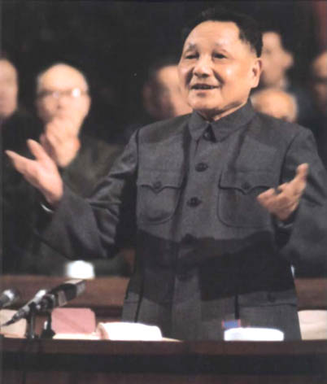
第一，突出强调解放和发展生产力在社会主义发展中的重要地位。
第二，突出强调消灭剥削、消除两极分化，最终达到共同富裕。指出了社会主义社会的发展目标，并从生产力和生产关系两个方面阐明了实现这个目标的途径。

Slide 16
二、社会主义本质理论的重要意义
第一，社会主义本质理论把我们对社会主义的认识提高到了一个新的科学水平 。
第二，社会主义本质理论对探索怎样建设社会主义具有重要的指导意义。
社会主义本质理论的提出，把我们对社会主义的认识，从主要强调关于公有制、按劳分配等特征，进一步深入到实现共同富裕这个建设社会主义的根本目标上。

Slide 17
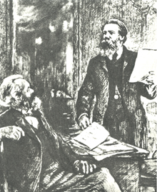
第二节 社会主义的根本任务
一、解放和发展社会生产力
1、高度发达的生产力是实现社会主义的物质基础
“无产阶级将利用自己的政治统治，一步一步地夺取资产阶级的全部资本，把一切生产工具集中在国家即组织成为统治阶级的无产阶级手里，并且尽可能快地增加生产力的总量。”——《共产党宣言》

Slide 18
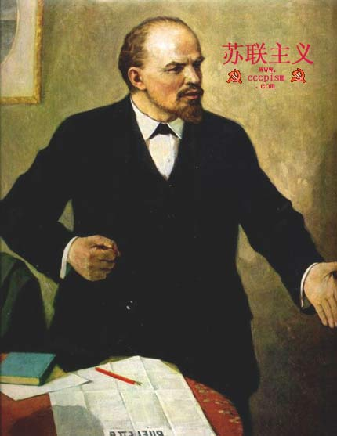
“在任何社会主义革命中，当无产阶级夺取政权的任务解决以后，随着剥夺剥夺者及镇压他们反抗的任务大体上和基本上解决，必须要把创造高于资本主义的社会结构的根本任务提到首要地位，这个根本任务就是：提高劳动生产率”。——列宁

Slide 19
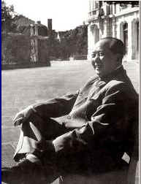
中国社会主义改造完成后，毛泽东明确指出：“我们的根本任务已经由解放生产力变为在新的生产关系下面保护和发展生产力。”

Slide 20
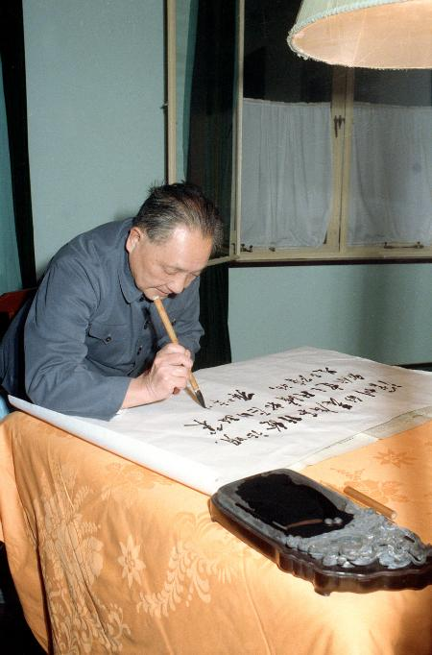
“马克思主义的基本原则就是要发展生产力。”“社会主义的首要任务是发展生产力，逐步提高人民的物质和文化生活水平。”“贫穷不是社会主义，社会主义要消灭贫穷。不发展生产力，不提高人民的生活水平，不能说是符合社会主义要求的。” ——邓小平

Slide 21
如果说新中国成立以后我们有缺点，那就是对发展生产力有某种忽略。

Slide 22
2.解放生产力是为促进生产力的发展开辟道路。
对生产力与生产关系之间关系的错误认知与错误实践：认为公有制程度越高越好，对非公有制经济采取了简单排斥的做法，使生产关系超越了我国生产力的实际水平。

Slide 23
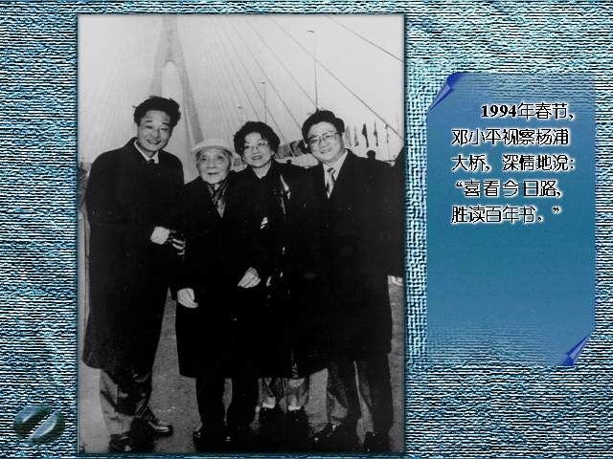
3.解放和发展生产力是中国特色社会主义的根本任务。
邓小平指出：“社会主义的优越性，归根到底是要大幅度发展社会生产力，逐步改善、提高人民的物质生活和精神生活。”

Slide 24
二、大力发展科学技术
1.科学技术是第一生产力.wmv
科学技术具有乘数作用：科学技术在现代生产力系统中起第一位的变革作用。
生产力=科学技术x（劳动者+劳动工具+劳动对象+生产管理）

Slide 25
科学技术具有先导作用:科学技术对生产具有了主导作用和超前作用。
20世纪中叶以前：生产→技术→科学
20世纪中叶以后：科学→ 技术→生产

Slide 26
科学技术具有加速作用：
 | 时间间隔(年)
雷 达 | 15
电视机 | 12
晶体管 | 5
激 光 | 1
计算机 | 0.5

Slide 27
科学技术对经济增长的贡献率居首位：
美国学者丹尼森研究发现：
时间 科技进步贡献率
20世纪初 20%
20世纪中叶 50%
20世纪70年代以后 60-80%

Slide 28
2.科教兴国战略与人才强国战略
科技创新与人文精神——一种反思
Notes:
科技与伦理（产学研的辩证分析——目标与限度：转基因）、科技创新的道德前提（伪科技创新：抄袭）

Slide 29
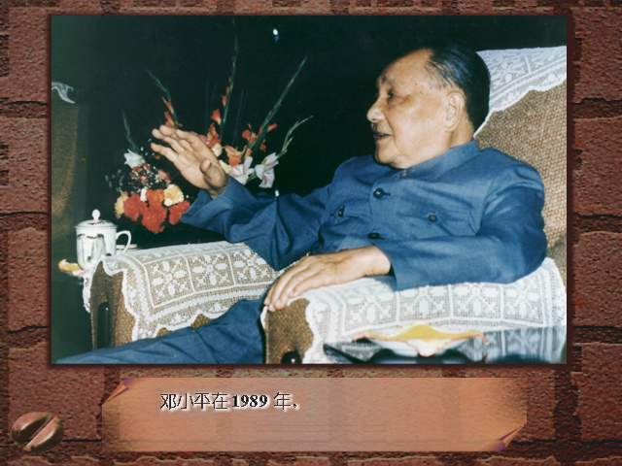
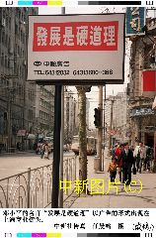
三、坚持科学发展
1.发展才是硬道理
1992年邓小平提出了“发展才是硬道理”的著名论断，从社会主义本质要求的高度强调发展生产力的重要性。
上海街头的标语

Slide 30
2.发展是党执政兴国的第一要务

Slide 31
3.在当代中国，坚持发展是硬道理的本质要求就是坚持科学发展

Slide 32
发展必须坚持以人为本
以人为本就是以最广大人民的根本利益为本。坚持以人为本，与党提出的始终代表最广大人民的根本利益是完全一致的，与党全心全意为人民服务的根本宗旨和立党为公、执政为民的本质要求是完全一致的。

Slide 33
坚持以人为本，就要坚持立党为公、执政为民，始终做到权为民所用、情为民所系、利为民所谋，始终把最广大人民的根本利益作为我们一切工作的最高标准。

Slide 34
坚持发展为了人民、发展依靠人民、发展成果由人民共享。坚持发展为了人民，就是要把实现好、维护好、发展好最广大人民的根本利益，作为党和政府一切方针政策和各项工作的根本出发点和落脚点。

Slide 35
把促进经济社会发展与促进人的全面发展统一起来。经济社会发展是人的全面发展的前提和条件，人的全面发展是经济社会发展的根本目的。坚持以人为本，就要把促进人的全面发展作为经济社会发展的最终目的。

Slide 36
发展必须坚持全面协调可持续
全面发展，就是要以经济建设为中心，全面推进经济建设、政治建设、文化建设、社会建设和生态建设，实现经济发展和社会全面进步。

Slide 37
协调发展，就是推进生产力和生产关系、经济基础和上层建筑相协调，经济、政治、文化、社会、生态建设的各个环节相协调，实现经济社会各构成要素的良性互动。

Slide 38
可持续发展，就是促进人与自然的和谐，实现经济发展和人口、资源、环境相协调，坚持走生产发展、生活富裕、生态良好的文明发展道路，保证一代接一代地永续发展。

Slide 39
发展必须坚持统筹兼顾
所谓统筹兼顾，就是既要总揽全局、统筹规划，又要抓住牵动全局的主要工作、事关群众利益的突出问题。

Slide 40
①统筹改革发展稳定、内政外交国防、治党治国治军各方面工作
②统筹城乡发展、区域发展、经济社会发展、人与自然和谐发展、国内发展和对外开放
③统筹中央和地方关系、个人利益和集体利益、局部利益和整体利益、当前利益和长远利益等各方面利益关系

Slide 41
第三节 中国特色社会主义的发展战略
一、“三步走”的发展战略
1. “三步走”发展战略目标的形成
党的第一代中央领导集体提出在20世纪内，分两步把我国建设成为“四个现代化”的社会主义国家的构想，并设想用100年时间赶上和超过世界上最先进的资本主义国家。

Slide 42
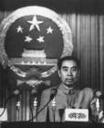
1954年第一届全国人大，第一次明确提出实现工业、农业、交通运输业和国防的四个现代化的任务。

Slide 43

1964年三届人大一次会议第一次宣布按两步实现四个现代化的战略：第一步，建立一个独立的比较完整的工业体系和国民经济体系；第二步，全面实现农业、工业、国防和科学技术的现代化，使我国经济走在世界的前列。并把它作为在20世纪内奋斗的目标。1975年四届人大一次会议重申这一目标。

Slide 44
十一届三中全会以后，邓小平从中国具体国情出发研究四个现代化的进程问题。1979年3月，他在党的理论工作务虚会上的讲话中强调指出：“现在搞建设，也要适合中国情况，走出一条中国式的现代化道路。”“中国式的现代化，必须从中国的特点出发。” 同年10月，他在谈到实现现代化时第一次明确提出要修改原来关于现代化的具体目标。他说：“我们开了大口，本世纪末实现四个现代化。后来改了个口，叫中国式的现代化，就是把标准放低一点。特别是国民生产总值，按人口平均来说不会很高。

Slide 45
1979年12月，他第一次使用了“小康”的概念。接着又于1980年1月，把到20世纪末的20年分为两个10年，初步提出分“两步走”实现“小康水平”的战略构想。1982年党的十二大正式提出“两步走战略”

Slide 46

十二大召开前夕，邓小平指出，如果能实现小康社会的目标，我们就取得了一个新的起点，再花30年到50年时间，接近发达国家的水平。我们不是说赶上，更不是说超过，而是接近。
1987年初，邓小平把接近发达国家水平的目标更改为到21世纪中叶建成中等发达水平的社会主义国家。
1987年4月，邓小平在会见西班牙客人时，第一次明确分三步走、基本实现现代化的战略。

Slide 47
2. “三步走”发展战略的步骤
党的十三大指出，我国经济发展战略部署大体分“三步走”：第一步，从1981年到1990年实现国民生产总值比1980年翻一番，解决人民的温饱问题；第二步，从1991年到20世纪末，使国民生产总值再翻一番，达到小康水平；第三步，到21世纪中叶，国民生产总值再翻两番，达到中等发达国家水平，基本实现现代化。

Slide 48
党的十五大提出三个阶段性目标：21世纪第一个10年，实现国民生产总值比2000年翻一番，使人民的小康生活更加富裕，形成比较完善的社会主义市场经济体制；再经过10年努力，到建党100周年时，使国民经济更加发展，各项制度更加完善；到21世纪中叶建国100周年时，基本实现现代化，建成富强、民主、文明的社会主义国家。

Slide 49
二、全面建成小康社会

Slide 50
1.全面小康主要衡量指标
一是人均收入指标
根据世界银行的划分，人均GDP ：
＜800$的，为低等收入国家；
800---3000$的，为中下收入国家；
3000---12000$的，为中上收入国家。
据国际货币基金组织公布数据显示，2011年中国人均GDP为5414美元，居世界第89位。

Slide 51
二是恩格尔系数
＞60%为绝对贫困；
50--59%为勉强度日，中国称温饱；
40--50%为小康；
30--40%为富裕；
20--30%为最富裕。
恩格尔系数：食品支出占个人消费支出的比重。美国自1980年以来，恩格尔系数平均为16.45%，日本1990年以来平均为24.12%。

Slide 52
中国城乡居民家庭恩格尔系数（%）（年份：城镇家庭/农村家庭）
1978 | 57.5 | 67.7 | 2005 | 36.7 | 45.5
1980 | 56.9 | 61.8 | 2006 | 35.8 | 43.0
1990 | 54.2 | 58.8 | 2007 | 36.3 | 43.1
2000 | 39.4 | 49.1 | 2008 | 37.9 | 43.7
2002 | 37.7 | 46.2 | 2009 | 36.5 | 41.0
2003 | 37.1 | 45.6 | 2010 | 35.7 | --
2004 | 37.7 | 47.2 | 2011 | 36.3 | 40.4

Slide 53
三是人类发展指标（HDI）
人类发展指数由三个指标构成：预期寿命、成人识字率（包括大中小学入学率）和人均GDP的对数，分别反映了人的长寿水平、知识水平和生活水平。具体指数几乎涵盖了经济和社会生活的多个方面。
0---0.5之间为低水平人类发展国家；
0.51---0.79之间为中等水平人类发展国家；
0.81---1.0之间为高水平人类发展国家。

Slide 54
1980年我国人类发展指标为0.554；
2000年为0.726，在174个国家和地区中排名第96位；
2010年为0.683，在169个国家和地区中排名第89位；
2011年为0.687，在187个国家和地区中排名第101位。

Slide 55
2.我国目前小康的状态：低水平、不全面、发展很不平衡
低水平是指刚进入小康的门槛，只是解决了衣食无虞的基本生存需要，离宽裕还较远。
不全面主要是指已经达到的小康侧重于物质文明方面，对精神文明、政治文明、生态环境可持续发展方面关注不够。
发展很不平衡是指进入小康的人口在全国分布是不平衡的。包括城市与农村之间、东部与西部之间、行业之间、不同收入阶层之间。

Slide 56
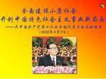
3. 全面建设小康社会的提出
党的十六大深刻分析了党和国家面临的新形势和新任务，提出了大体用20年时间，全面建设一个惠及十几亿人口的更高水平的小康社会的奋斗目标，并围绕实现这个目标制定了推进各方面工作的方针政策。

Slide 57
4. 全面建成小康社会的新要求
经济持续健康发展，国内生产总值和城乡居民人均收入比2010年翻一番
人民民主不断扩大，依法治国基本方略全面落实
文化软实力显著增强，全民文明素质和社会文明程度明显提高
人民生活水平全面提高，基本公共服务均等化总体实现
资源节约型、环境友好型社会建设取得重大进展

Slide 58
三、实现中华民族伟大复兴的中国梦
1.中华民族伟大复兴中国梦的提出
2012年11月29日，参观“复兴之路”展览。

Slide 59
2.中国梦的思想内涵
国家富强
民族振兴
人民幸福

Slide 60
3.中国梦的实现途径
坚持中国道路——中国特色社会主义道路
弘扬中国精神——以爱国主义为核心的民族精神和以改革创新为核心的时代精神
凝聚中国力量——全国各族人民大团结的力量

